Slide 1
PHÒNG GIÁO DỤC – ĐÀO TẠO ĐẠI LỘC
TRƯỜNG THCS PHAN BỘI CHÂU
SINH HOẠT CHUYÊN MÔN
CỤM LIÊN TRƯỜNG
Năm học: 2022 - 2023
MÔN KHOA HỌC TỰ NHIÊN
Đại Cường, ngày 16 tháng 3 năm 2023

Slide 2
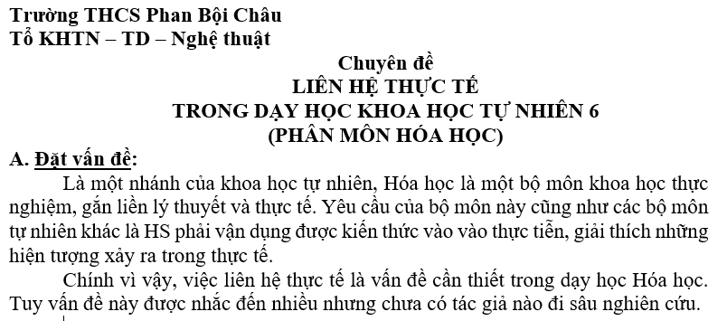

Slide 3
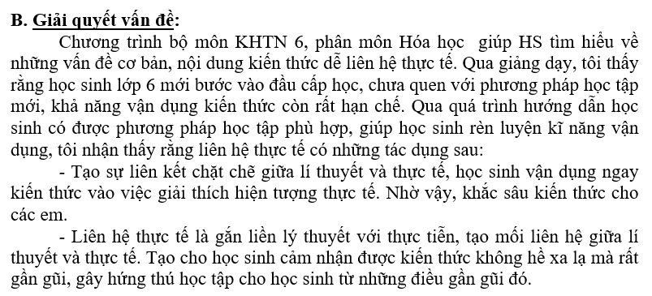

Slide 5
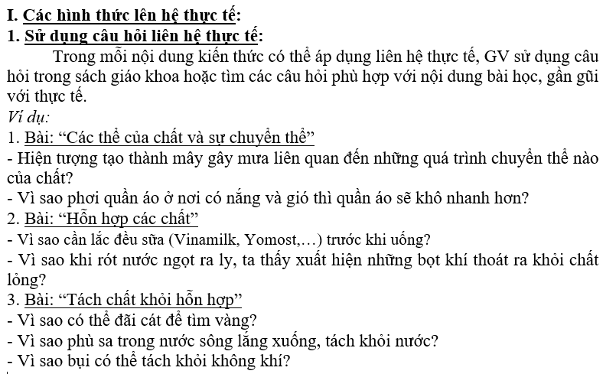

Slide 6
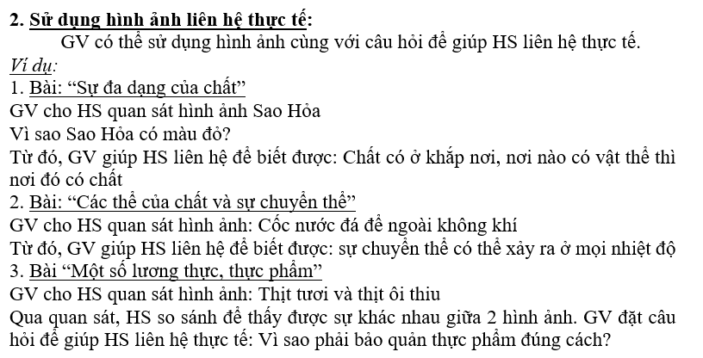

Slide 7
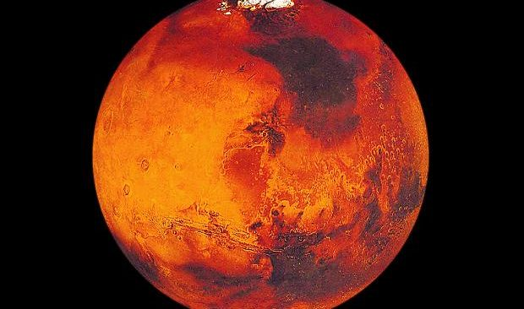
Bài: “Sự đa dạng của chất”
Sao Hỏa

Slide 8
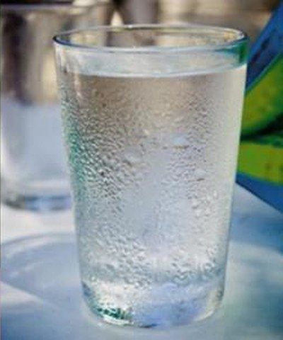
Bài: “Các thể của chất và sự chuyển thể”
Cốc nước đá để ngoài không khí

Slide 9
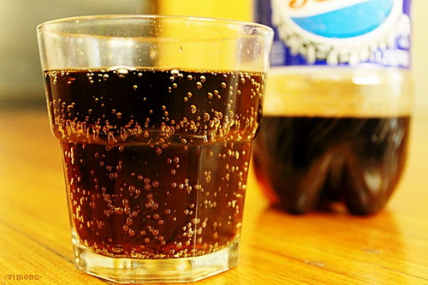
Bài: “Hỗn hợp các chất”
Bột khí thoát ra khi rót nước ngọt vào ly

Slide 10
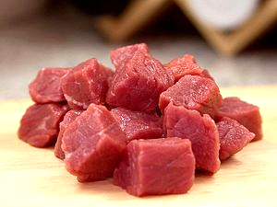
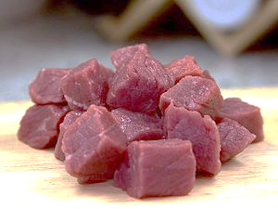
Bài: “Một số lương thực, thực phẩm”

Slide 13
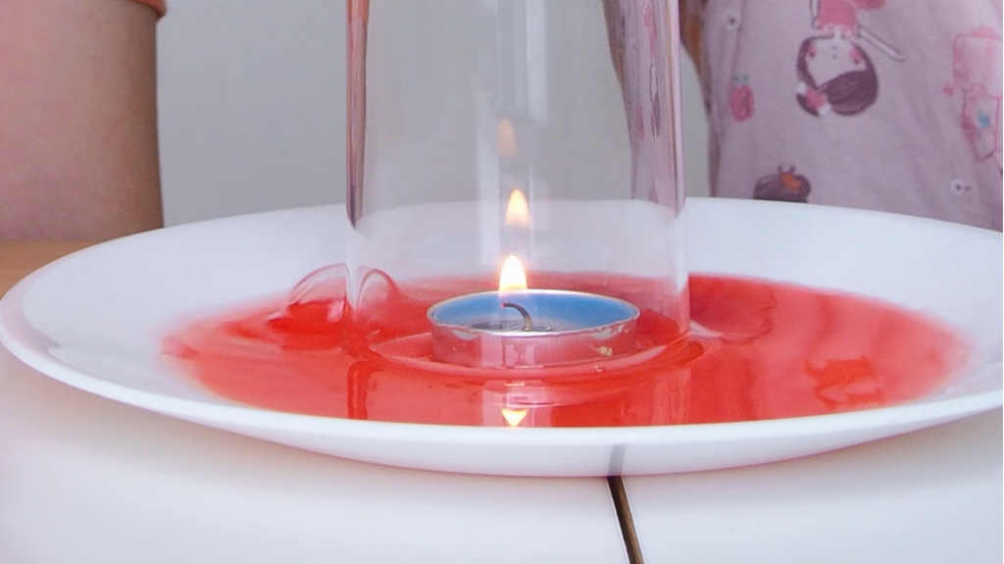
Bài: “Oxygen – Không khí”

Slide 15
1
2
3
4
Vì sao phải lắc đều sữa trước khi uống?

Slide 16
